Slide 1
Lycée Marcel GIMOND
Aubenas

Slide 2
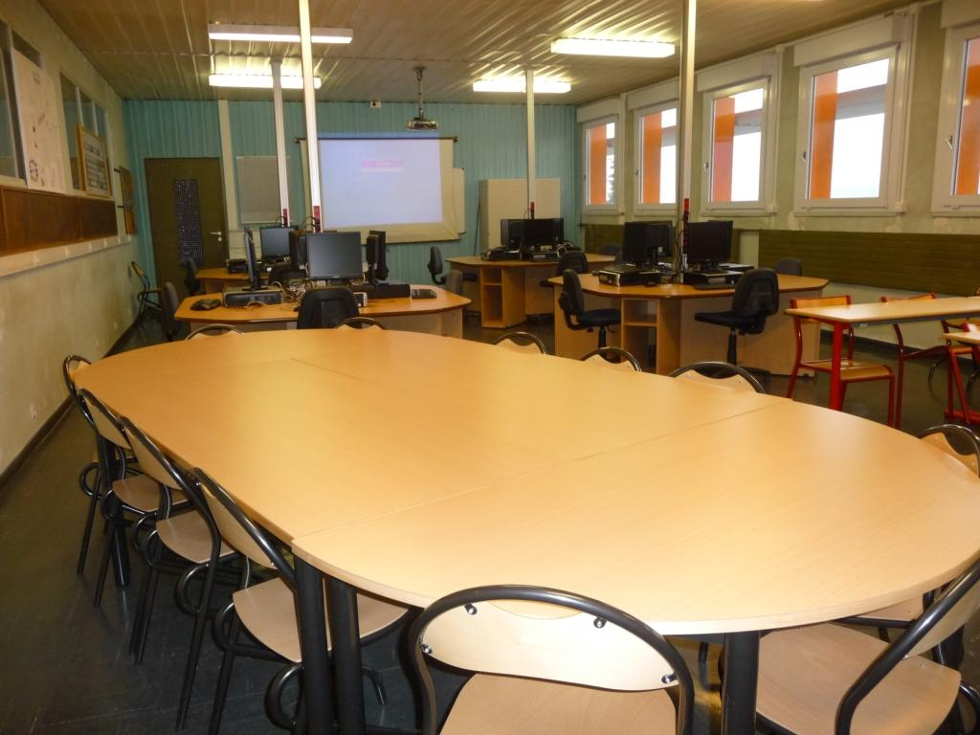

Slide 3
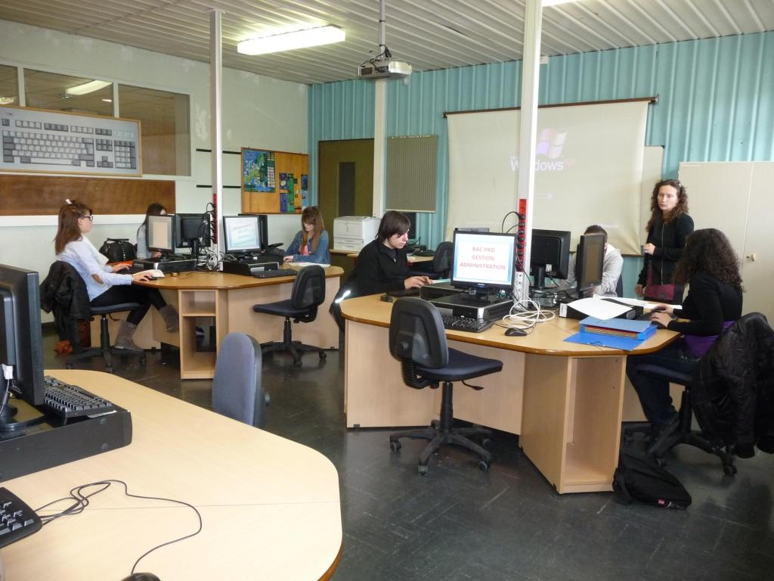

Slide 4
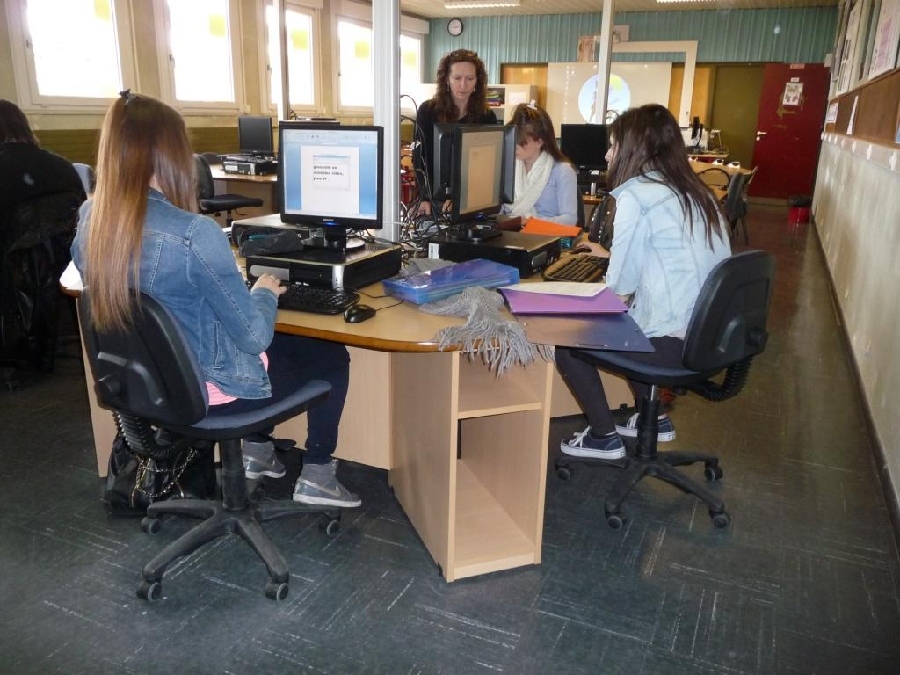

Slide 5
